Slide 1

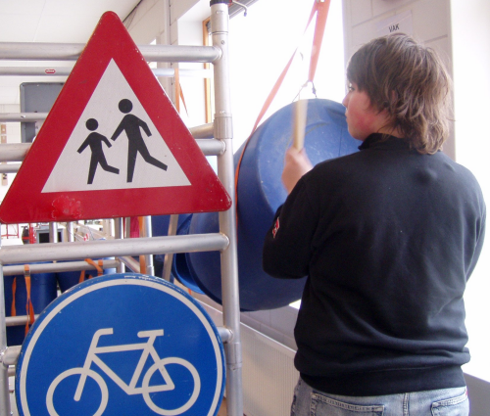
volgende bladzijde
terug
Wel eens van de muziekgroep Stomp gehoord? Zij maken van de gekste voorwerpen de mooiste ritmes.
Zelfs wasbakken en bezemstelen moeten aan hun muzikale uitspattingen geloven.
Jij gaat samen met een aantal klasgenoten op zoek naar bijzondere voorwerpen waar muziek uit te halen is. Samen gaan jullie een ritmische compositie maken.
Wat heb je nodig?
Voorwerpen met bijzondere klanken, opname-apparatuur.
Wat ga je doen?
Jullie gaan met elkaar een ritmische compositie maken van
verschillende voorwerpen die bijzondere klanken hebben.
Jullie gaan eerst op ontdekking uit.
Welke voorwerpen hebben bijzondere klanken?
Als de juiste voorwerpen zijn gekozen wordt er een ritme
bedacht. Deze gaan jullie opnemen en/of live ten gehore
brengen aan jullie klasgenoten.
Hoe ga je te werk?
Klik hier

Slide 2
terug
Hoe ga je te werk?
1) Ga op zoek naar minimaal 15 verschillende voorwerpen met bijzondere klanken.
Schrijf deze bijzondere voorwerpen op.
2) Ieder persoon kiest uit de gekozen voorwerpen (en klanken) een voorwerp uit. 3) Bedenk samen een ritme.
4) Als jullie tevreden zijn over het ritme, nemen jullie deze op. Zorg ervoor dat het ritme er goed opstaat.
Tips:
- Ga in een ruimte zitten met weinig omgevingsgeluid.
- Neem het een aantal keer op en kies de beste opname uit.
5) Jullie docent kan vragen het te presenteren voor de groep.

